Slide 1
Tärningarna ska kastas

Slide 2
Upphovsrätt för detta verk
Detta verk är framtaget i anslutning till kursen Inledande programmering med C# vid Linnéuniversitetet.
Du får använda detta verk så här:
Allt innehåll i detta verk av Mats Loock, förutom Linnéuniversitetets logotyp och symbol samt fotografier, är licensierad under:
Creative Commons Erkännande-IckeKommersiell-DelaLika 2.5 Sverige licens. http://creativecommons.org/licenses/by-nc-sa/2.5/se/
Det betyder att du i icke-kommersiella syften får:
kopiera hela eller delar av innehållet
sprida hela eller delar av innehållet
visa hela eller delar av innehållet offentligt och digitalt
konvertera innehållet till annat format
du får även göra om innehållet
Om du förändrar innehållet så ta inte med Linnéuniversitetets logotyp och symbol samt fotografier i din nya version!
Vid all användning måste du ange källan: ”Linnéuniversitetet – Inledande programmering med C#” och en länk till https://coursepress.lnu.se/kurs/inledande-programmering-med-csharp och till Creative Common-licensen här ovan.

Slide 3

Du har ett problem
Du ska skriva ett C#-program som simulerar tärningskast med en eller flera tärningar som har sex sidor.
Det måste finnas ett enklare sätt. Eller?

Slide 4
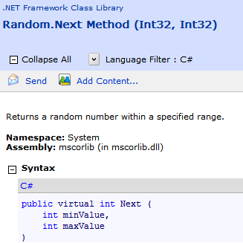
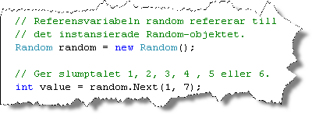
Du måste först lösa hur du gör för…
…att skapa ett slumptal som har värdet 1, 2, 3, 4, 5, eller 6.
Klassbiblioteket i dotnetramverket innehåller klassen Random som du kan använda till att generera slumptal.
Metoden Next(int minValue, int maxValue) som Random-objektet anropar via referensvariabeln returnerar ett slumptal inom det angivna området (inklusive minvärdet, exklusive maxvärdet).

Slide 5


Problemet löst men…
Hur enkelt är det att förstå att koden handlar om ett tärningskast?
Inte intuitivt uppenbart!
Går det inte att efterlikna ett verkligt tärningskast mer?

Slide 6

En idé! Skulle jag inte…
…kunna skapa ett tärningsobjekt, på samma sätt som Random-objektet?
Ja, men det finns ingen färdig tärningsklass. Du måste skriva en egen klass. Har du en tärningsklass kan du skapa tärningsobjekt.

Slide 7

Vad utmärker en tärning?
För att kunna skriva en tärningsklass måste du först identifiera vad som gör en tärning till en tärning.
Något som beskriver tärningen? (attribut)
Antalet prickar som visas. (eng. face value)
Något du kan göra med tärningen? (operation)
Slå tärningen. (eng. throw)
Det finns andra attribut, som färg, storlek, etc. men de är inte intressanta att lägga in i en klass i detta fall.
…och man kan ju t.ex. skaka tärningen (en operation), men det är inte heller intressant.

Slide 8
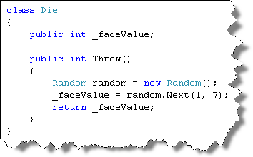
Ett första utkast till en tärningsklass
I C# definieras en ny klass med nyckelordet class, ett namn och ett par klammerparenteser.
Klassen har ett fält som beskriver antalet prickar tärningen visar.
Metoden Throw() simulerar ett tärningskast genom att det genererade slumptalet sparas i fältet _faceValue. Värdet som _faceValue tilldelats returneras därefter.

Slide 9
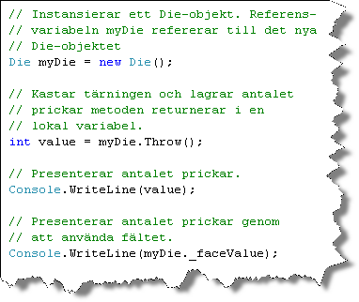
Fungerar klassen bra nu? Eller…
Nu är det enklare att förstå att det handlar om tärningskast. Så långt så bra…
Fältet _faceValue är publikt och därmed helt oskyddat.
Av ”misstag” skulle det vara möjligt att ändra antalet prickar till ett värde mindre än 1 eller större än 6. INTE BRA!

Slide 10
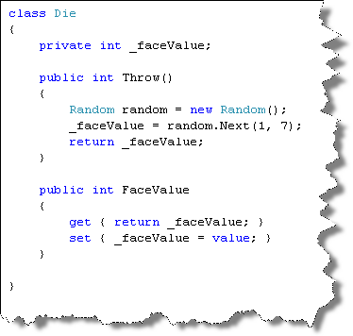
Skydda datat!
Fältet deklareras som ett privat fält och är inte tillgängligt utanför klassen.
Via en egenskap görs det privata fältet _faceValue tillgängligt.
En egenskap är en blandning mellan ett fält och en metod, och innehåller två metoder som inleds med nyckelorden get och set.
get-metoden innehåller kod som körs då egenskapen läses.
set-metoden innehåller kod som körs då något tilldelas egenskapen. value är en dold parameter av samma typ som egenskapen.
Ett steg i rätt riktning, men fortfarande går det av ”misstag” att ändra antalet prickar via egenskapen till ett värde mindre än 1 eller större än 6.

Slide 11
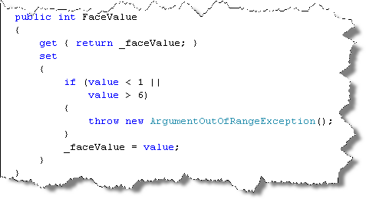
Kontrollera datat
Genom att låta set-metoden i egenskapen kasta ett undantag om värdet är mindre än 1 eller större än 6 är det helt omöjligt att tilldela fältet _faceValue ett ogiltigt värde med hjälp av egenskapen.
Bra! Nu är fältet som representerar resultatet av ett tärningskast skyddat.

Slide 12
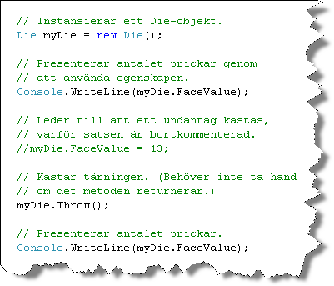

Fungerar klassen bra nu då? Eller…
Ingen större skillnad mot förra försöket. Nu är det dock helt omöjligt att skapa ett Die-objekt med ett annat värde än 1, 2, 3, 4, 5 eller 6. Eller?
Vad är det som skrivs ut? Var kommer 0 ifrån?
Die-objektet har inte initierats till ett giltigt värde. Fältet _faceValue får värdet 0 då ett nytt objekt instansieras. Du måste använda en konstruktor!

Slide 13
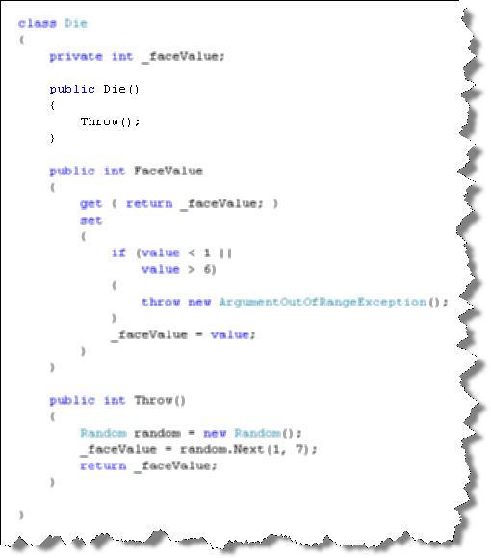

En egen standardkonstruktor
Klassen har kompletterats med en egen standardkonstruktor, en konstruktor som inte tar några parametrar.
Konstruktorn är en speciell publik metod som har samma namn som klassen men kan inte returnera något värde (inte ens void).
Genom att anropa Throw() tilldelas _faceValue ett giltigt värde.
När du skapar ett nytt objekt med new, skapas objektet av ”Common Language Runtime” (CLR) som då använder klassdefinitionen.
Minne allokeras till fälten som definieras av klassen och sedan anropas konstruktorn för att utföra den initiering av fälten som krävs.

Slide 14


Ett stort men…
Mats har gjort fel! Klassen är i och för sig komplett gällande fält, egenskaper, konstruktorer och metoder. Men den fungerar inte bra…
Ja, jag vet. Problemet är metoden Throw() som ju ger samma resultat om jag så anropar den 100 gånger.

Slide 15
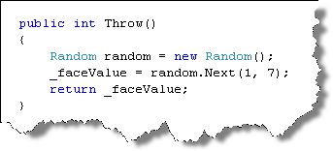
Felet identifierat…
Problemet är att ett nytt Random-objekt skapas varje gång metoden anropas.
Då metoden anropas i en ”for”-sats går det så fort att datorns klocka inte hinner gå, och klassen Random använder datorns tid för att skapa det första slumptalet. Samma tid ger samma slumptal!
Aha! OK! Då förstår du säkert att du bara behöver se till att det skapas ett Random-objekt per tärning. Eller hur!!?

Slide 16
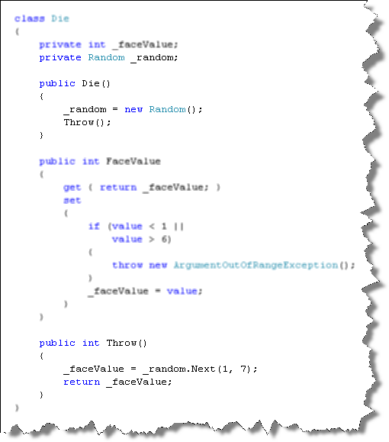
…och åtgärdat
Genom låta Random-objektet bli ett fält och instansiera objektet i konstruktorn kommer det bara att finnas ett enda Random-objekt per Die-objekt, och…
…nu kommer olika värden returneras då metoden Throw() anropas i en ”for”-sats.

Slide 17
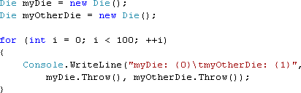
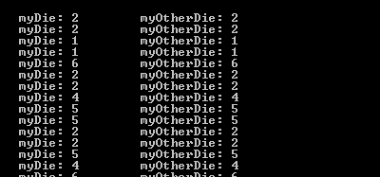
Ett litet men…
Det där med Random är ju fixat. Men varför fungerar det inte nu då?
Vet inte. Men problemet är att då jag skapar två Die-objekt får jag samma serie!

Slide 18
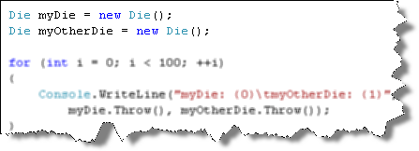
Ännu ett fel identifierat…
Problemet är att då två Die-objekt skapas omedelbart efter varandra utgår Die-objektens respektive Random-objekt från samma tidpunkt, samma slumptalsfrö.
Rätt slutsats! Istället för att använda datorns klocka, varför då inte slumpa slumptalsfröet som Random-objekten ska utgå ifrån?

Slide 19
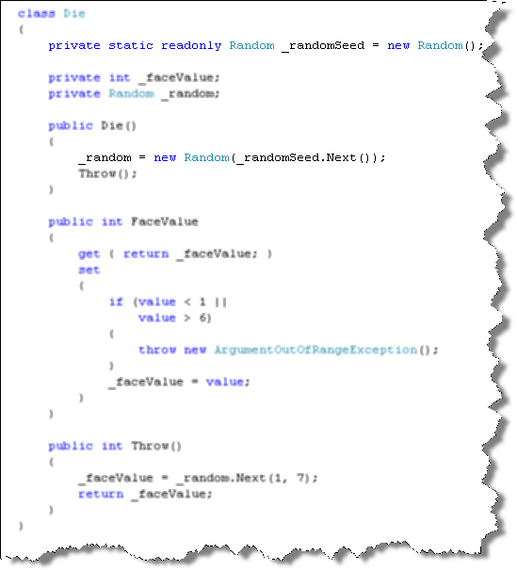
…och åtgärdat
Klassen har kompletterats med ett statisk ”read-only” Random-referens.
Att referensen är statiskt innebär att den är gemensamt för alla objekt som instansieras av klassen. Det finns med andra ord bara ett enda _randomSeed-objekt.
readonly har i princip samma effekt som const.
Då ett nytt Die-objekt skapas instansieras samtidigt ett nytt Random-objekt med ett framslumpat slumptalsfrö.

Slide 20
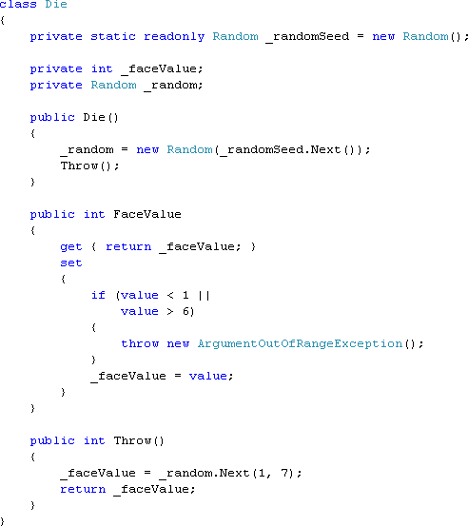
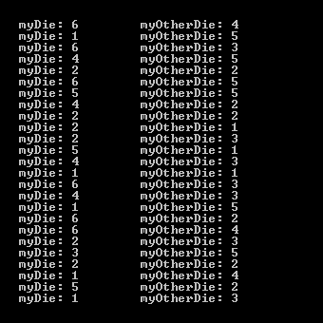
Inga fler men

Slide 21
Nu ska du kunna
Definiera en klass innehållande data och metoder.
Skapa objekt med new och en konstruktor.
Förstå hur private och public används.
Använda egenskaper för att kapsla in fält.
Skapa data som delas mellan alla instanser av samma klass, med static.

